Slide 1
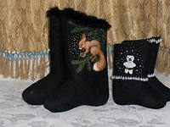
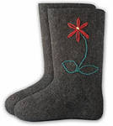
Изготовление русских валенок

Slide 2
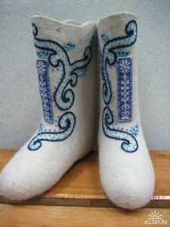
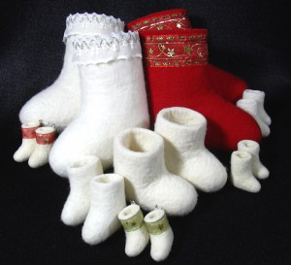
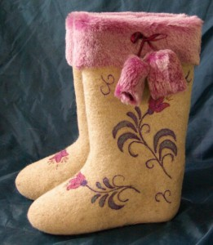
Валенки – удобная и целебная обувь. В валенках не страшны самые лютые морозы. Чистая овечья шерсть, свалянная теплыми руками мастера, дает человеку силу и душевный покой.

Slide 3
История изготовления валенок
Надо сказать, что технология изготовления за последние триста лет совсем не изменилась: и сейчас валенки делают точно так же, как и деды, и прадеды мои. Изготовление валенок – дело не простое, здесь нужна физическая сила и много терпения, на которое способны немногие. Для того, чтобы сделать валенки, нужны сноровка и умение, но самое главное – это любовь мастера к своему делу и к людям, которые будут носить эту обувь. Может, потому так удобно и комфортно носить валенки, что они сохраняют тепло своих создателей. Как и прежде, ремесло валяния передается от мастера к мастеру из поколения в поколение.

Slide 4
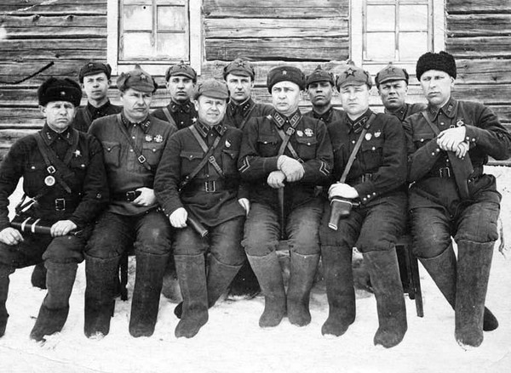
Валенки не раз спасали русского человека во времена невзгод, чему свидетельствуют фотографии времен Великой Отечественной войны.

Slide 5
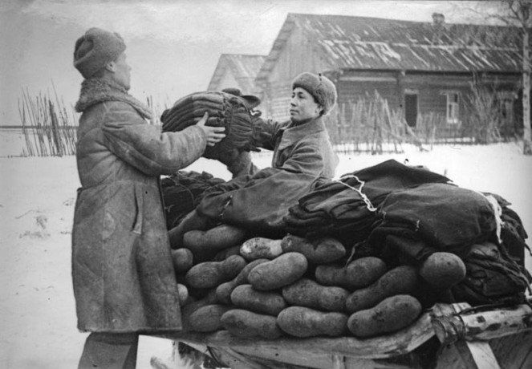

Slide 6
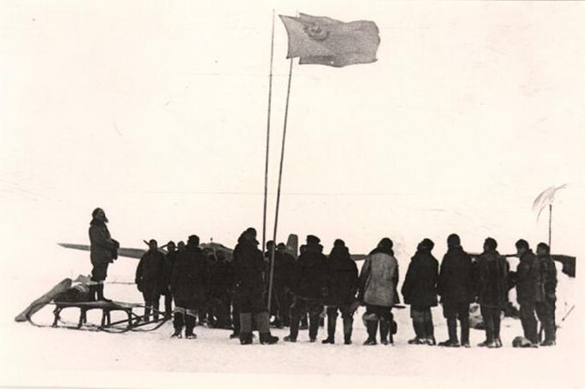
Без валенок, было бы невозможно освоение северных регионов, совершение экспедиций на Северный и Южный полюсы.

Slide 7
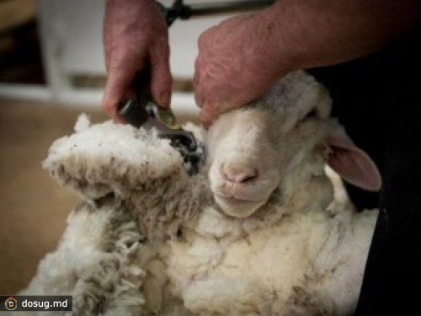
валенки изготавливаются из овечьей шерсти. После того, как овечку остригли, шерсть моют и вычесывают, потом прогоняют через шерстобитную машину, в результате получается тонкое мягкое полотно.

Slide 9
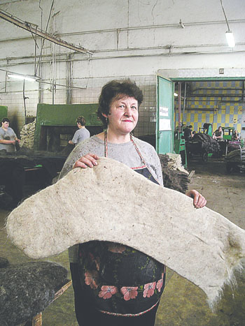

Slide 10
. Эта заготовка уже отдаленно напоминает по форме валенок, только очень большого размера. Потом заготовку натягивают на колодку и старательно отбивают со всех сторон деревянной колотушкой, пока изделие не примет форму обычного валенка и нужного размера.
По завершении всех этих процедур валенок отправляют сушиться.

Slide 11
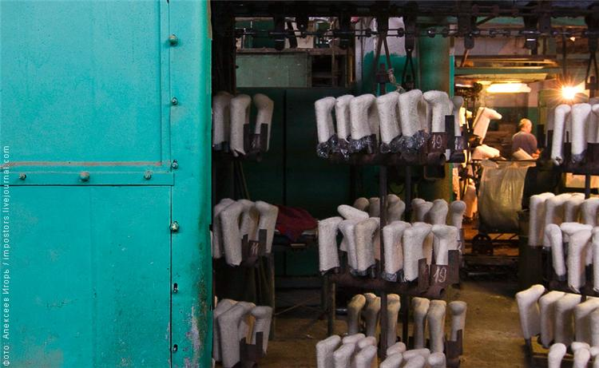
Посушившись, валенки, как румяные пирожки, по конвейеру выезжают из сушильной камеры - горяченькие и почти готовые. В отделочном цехе их подчищают от ворса, чтобы не были лохматыми

Slide 13
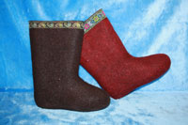
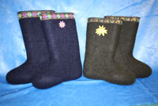
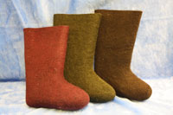
В наши дни валенки сохранили популярность не только как теплая обувь, но и как основа для новых идей модельеров, которые превращают обычный валенок в произведение искусства. Ведущие модельеры предвещают даже то, что в ХХI веке валенок будет самой модной обувью!

Slide 14
